Slide 1
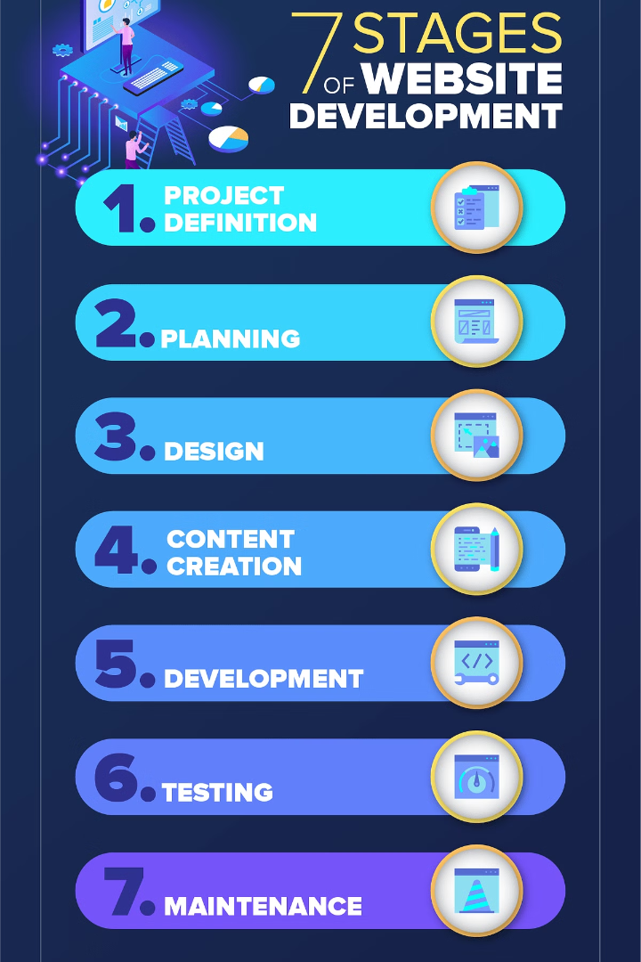

Aula 2: Domine o Modelo de Caixa CSS
Nesta aula, vamos mergulhar no modelo de caixa CSS, um conceito fundamental para a construção de layouts web. Explore as propriedades essenciais para controlar o tamanho, espaçamento e posicionamento de seus elementos HTML.
por Weslley Silva

Slide 2
O Modelo de Caixa: Entenda a Base
Conceito Essencial
Compreendendo as Camadas
Cada elemento HTML é tratado como uma caixa, com propriedades que definem seu comportamento no layout.
Conteúdo, preenchimento, borda e margem: explore cada componente e suas aplicações.

Slide 3

Personalizando a Caixa: Propriedades Essenciais
1
Width e Height
2
Padding
3
Margin
Defina o tamanho da caixa, seja em pixels, porcentagens ou unidades relativas.
Espaço interno entre o conteúdo e a borda da caixa.
Espaçamento externo entre a borda da caixa e outros elementos.

Slide 4
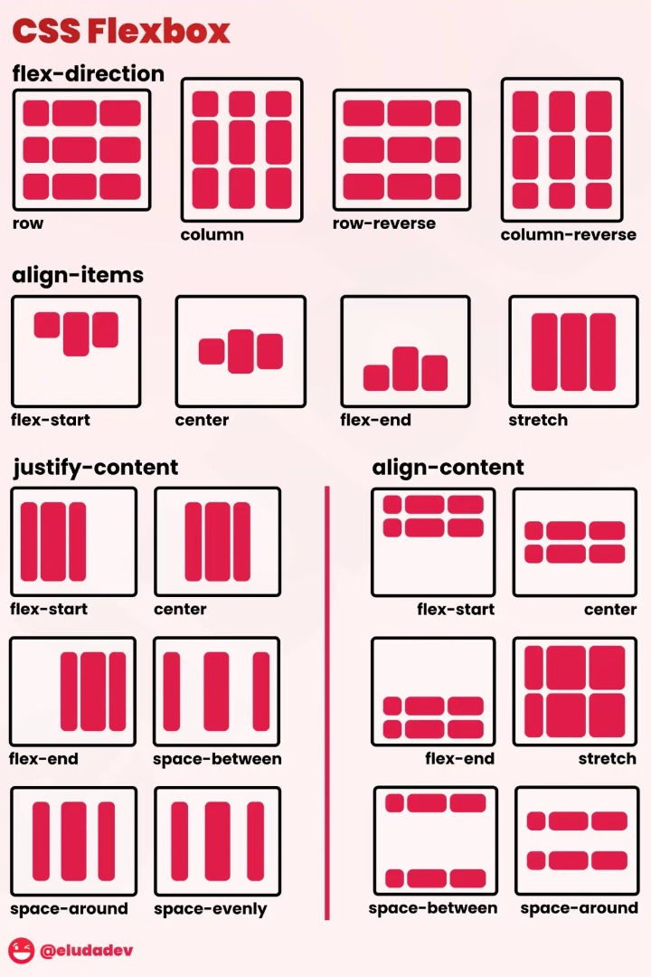
Posicionando Elementos: Tipos de Display
Block
Inline
Ocupa toda a largura disponível, cria quebra de linha.
Fica na mesma linha, ideal para textos e imagens.
Inline-Block
Combina características de block e inline, útil para layouts flexíveis.

Slide 5
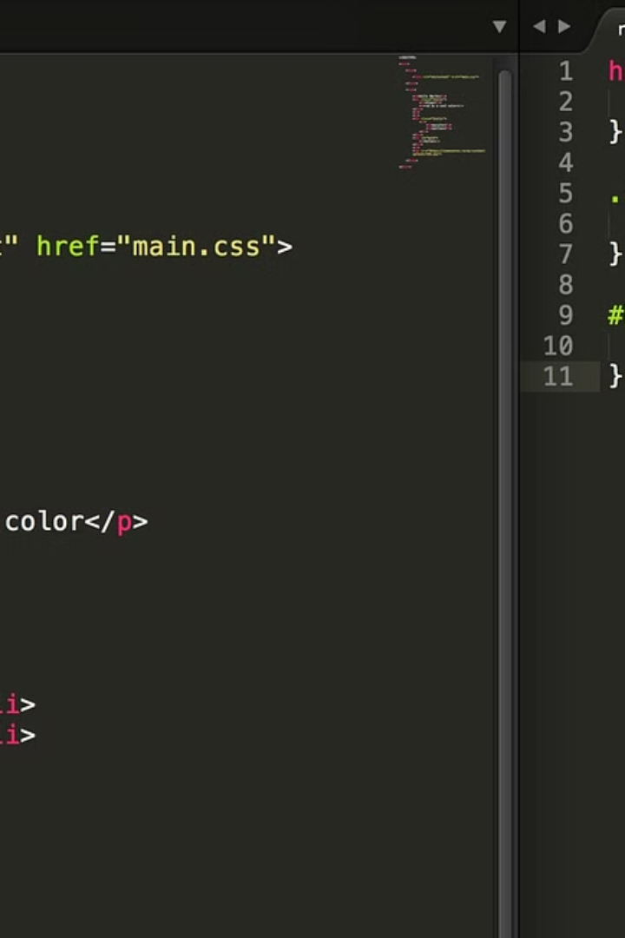

Praticando: Exercícios de Layout Básico
Construindo Cards
Crie cartões com conteúdo e imagem, aplicando propriedades de caixa.

Slide 6
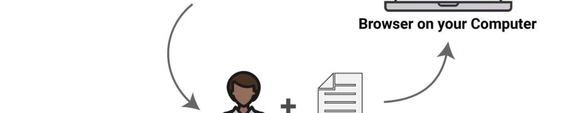
Debugando Layouts: Ferramentas Essenciais
Rede: Analise o carregamento de recursos e otimize o desempenho.
Inspetor de Elementos: Visualize o código HTML e CSS.
1
2
3
Consola: Verifique erros e execute comandos JavaScript.

